Slide 1
http://dnevnik.ru

Slide 2
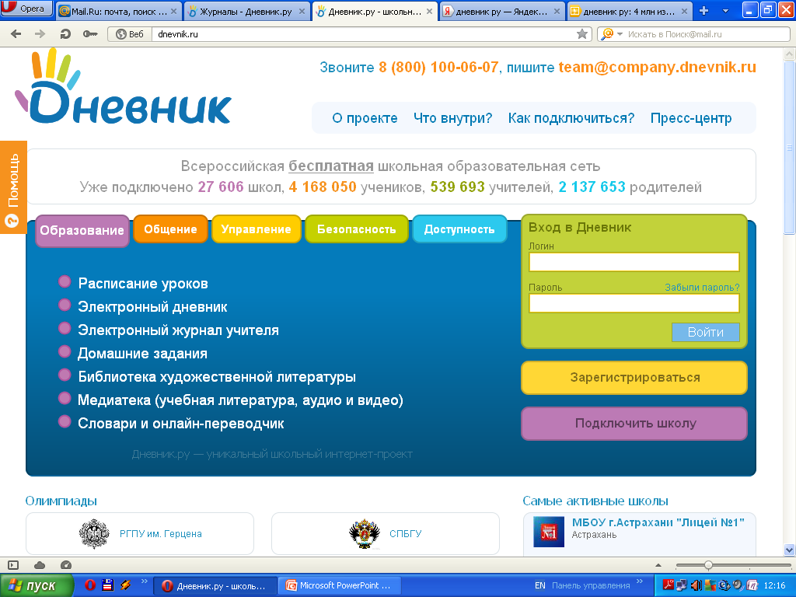
Код - приглашение

Slide 3
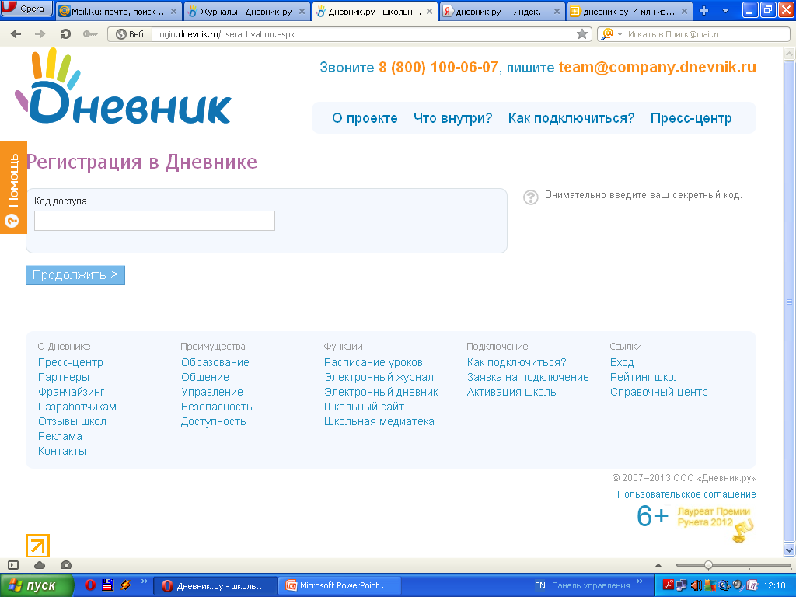
1000001623748+95d2e0
Далее

Slide 4
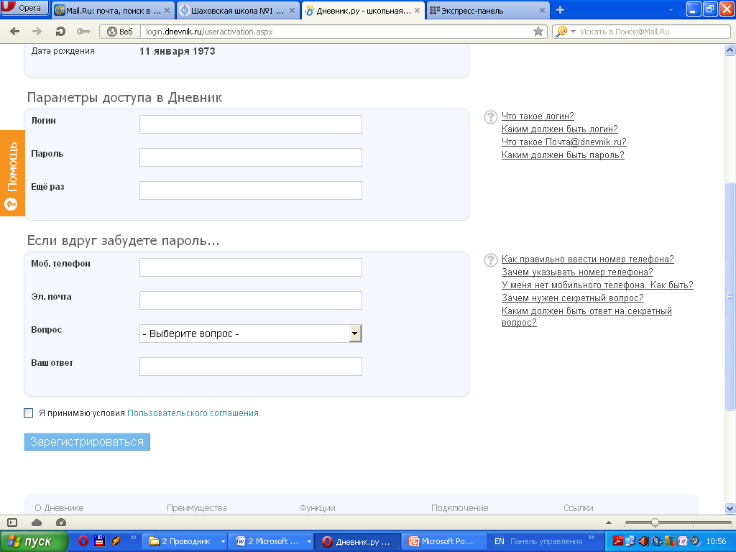
Вводите логин – ваше имя на сайте
Soc.pedagog
Parol
Вводите пароль – необходим для последующего входа на сайт
Parol
+7905…
Повторите пароль.
Заполните эти графы
Далее

Slide 5
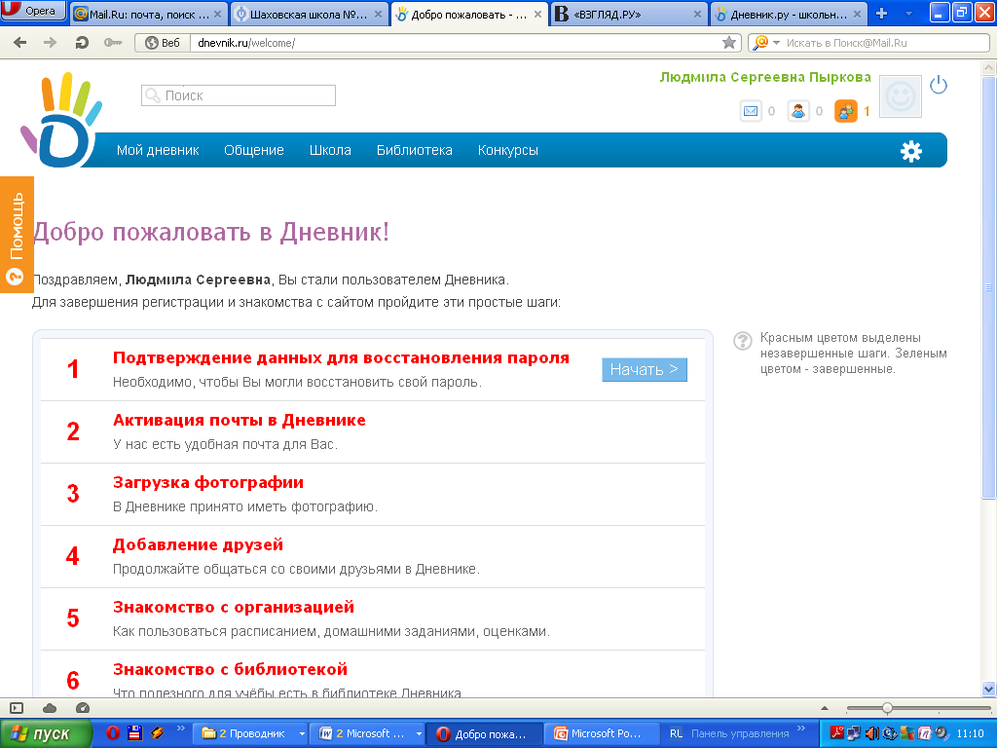
Для завершения регистрации проходите все предложенные этапы

Slide 6
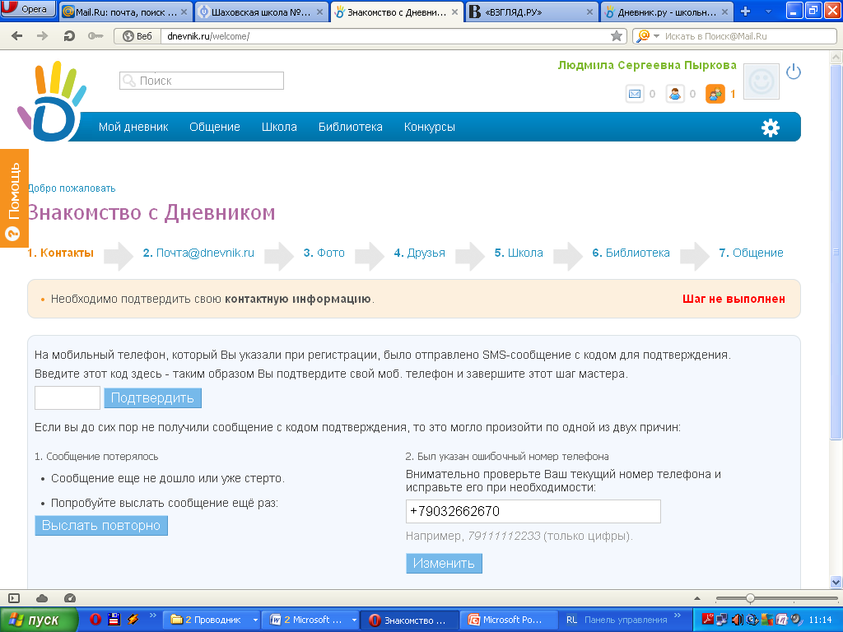
Вводите код, который пришел к вам на мобильный телефон или почту
1111

Slide 7
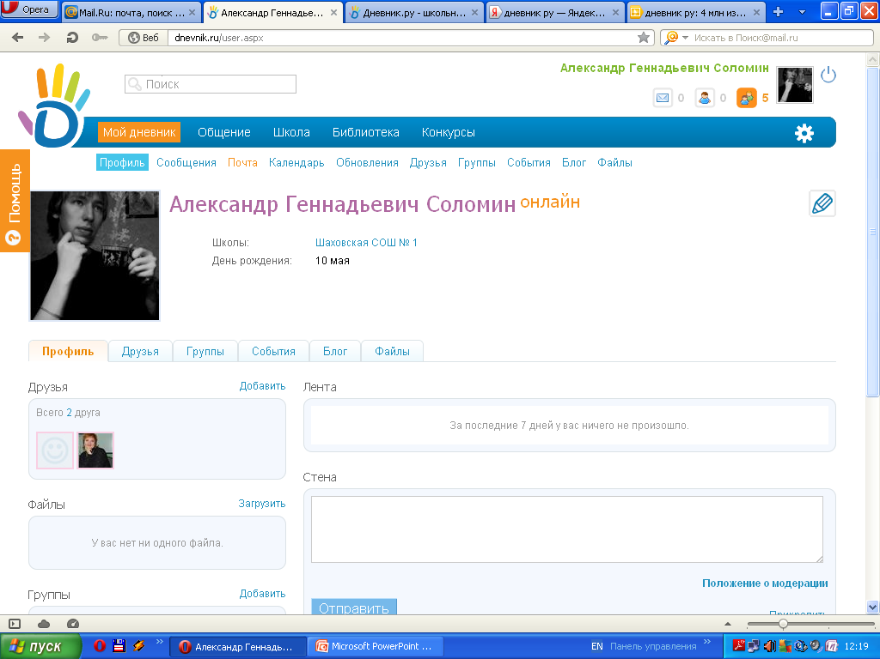
Вкладки, аналогичные любым вкладкам в социальных сетях.
Здесь мы редактируем страницу

Slide 8
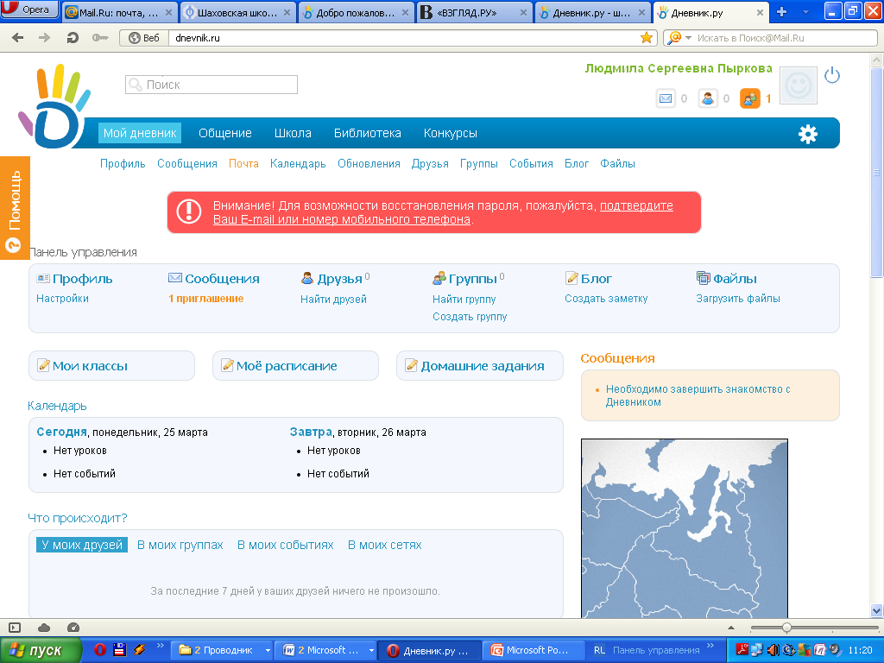
Здесь мы редактируем страницу
Вкладки, аналогичные любым вкладкам в социальных сетях.

Slide 9
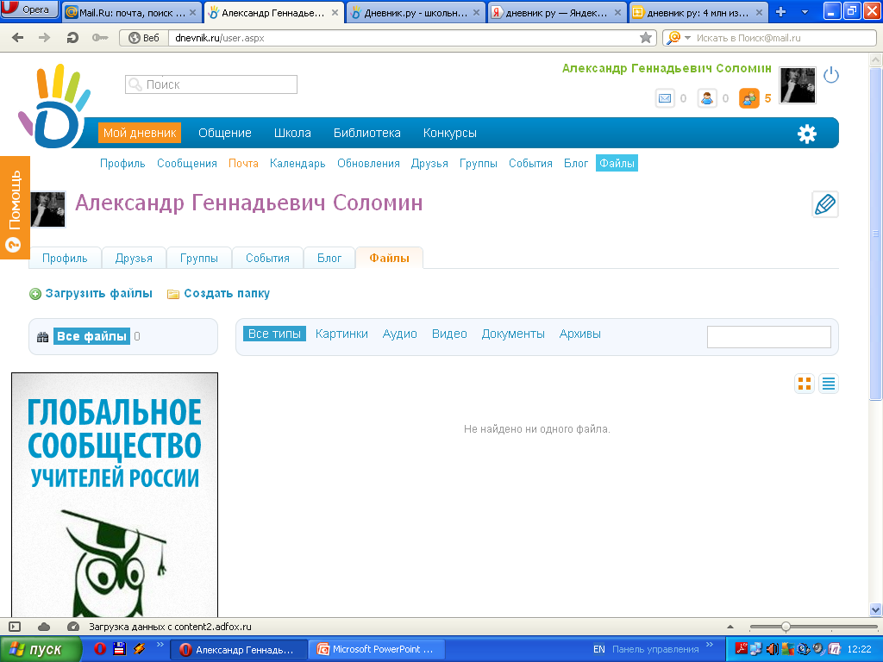
Здесь можно создать базу собственных презентаций и методических разработок.

Slide 10
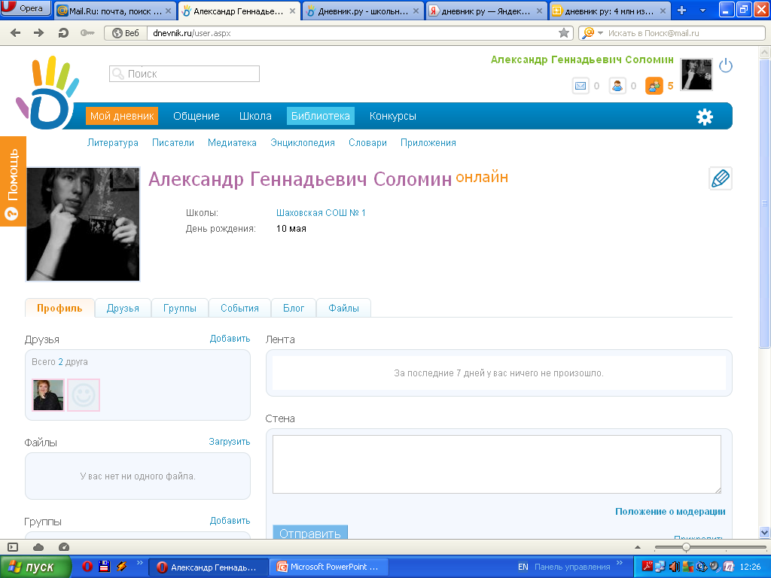
Основная вкладка, с которой вы будете работать.

Slide 11
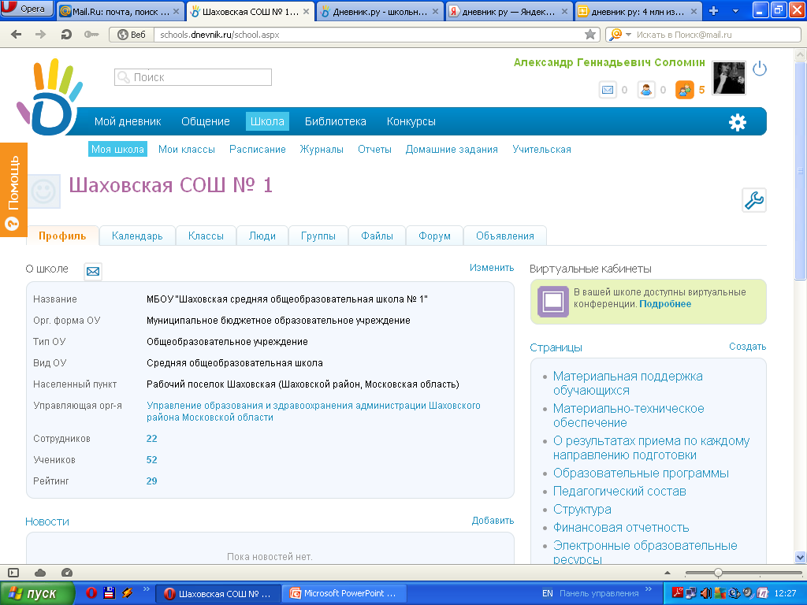

Slide 12
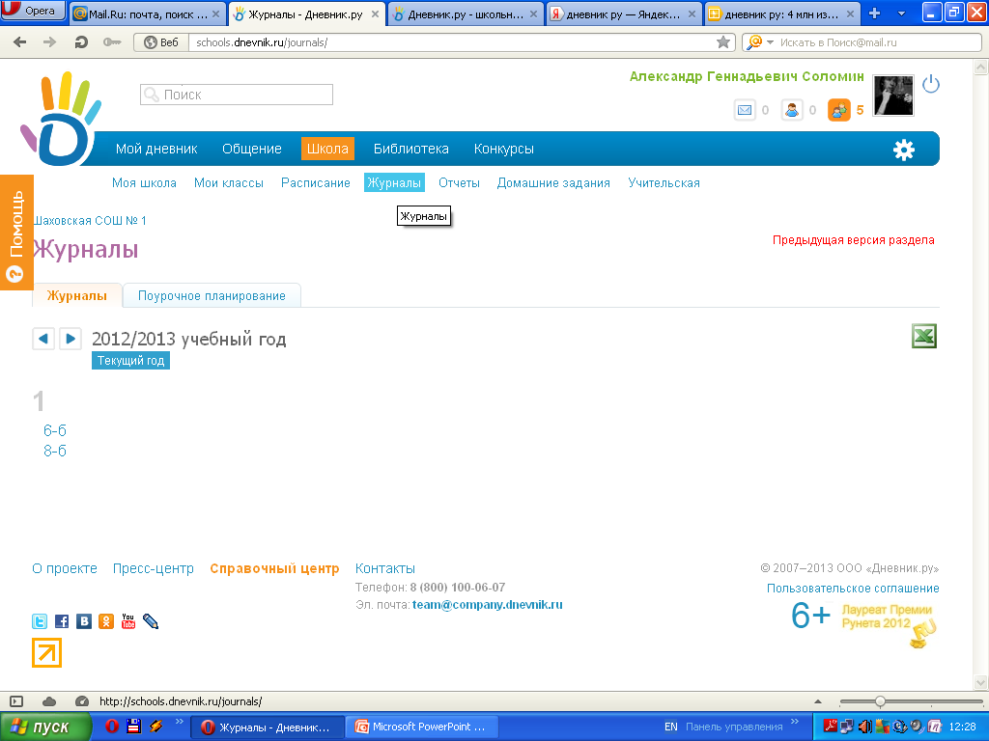
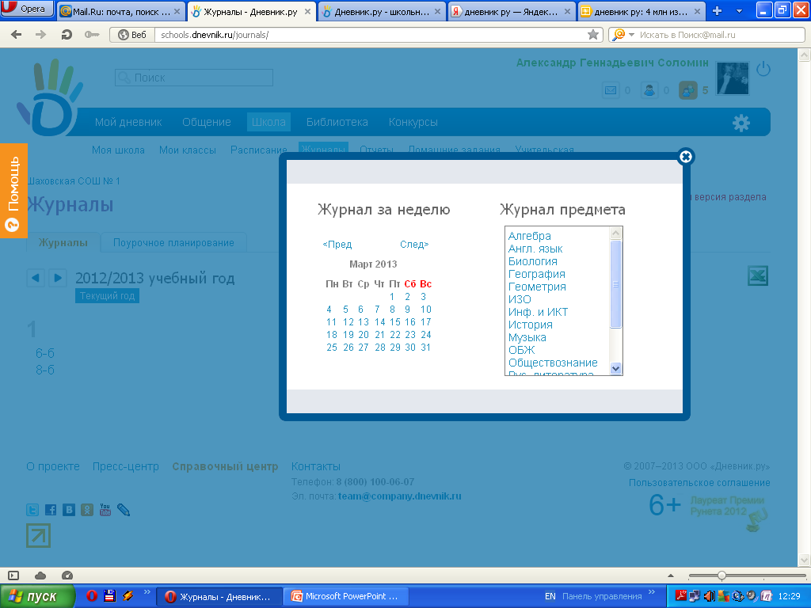
Выбираете класс
Находите свой предмет

Slide 13
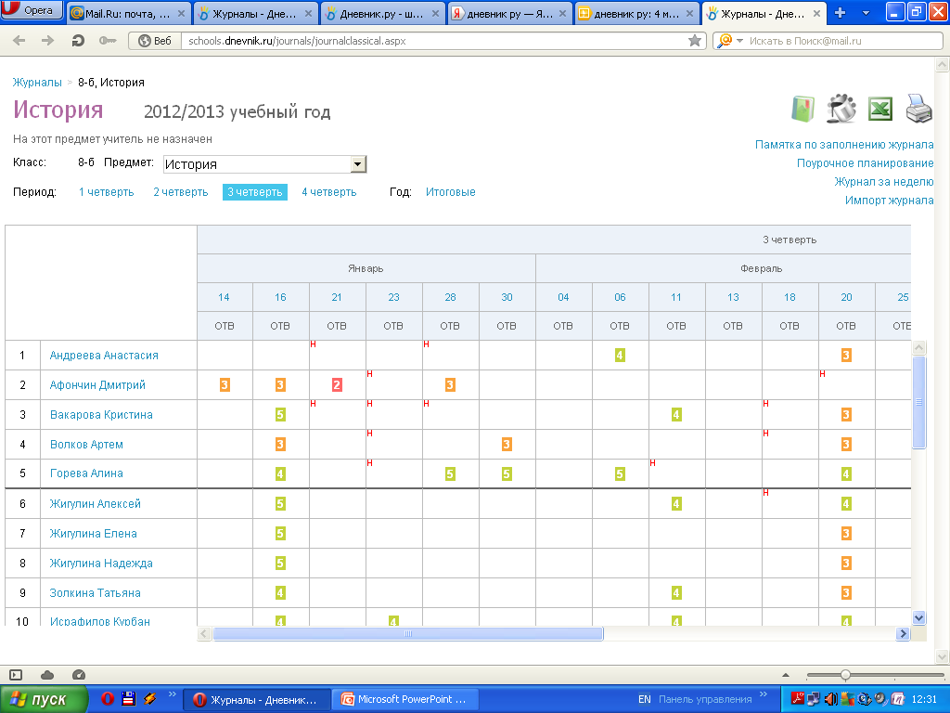
Журнал откроется в новой вкладке

Slide 14
четверти
Список учащихся
Ячейки для оценок, даты уроков…все как в настоящем журнале.
После выставления оценок, просто закрываете вкладку.

Slide 15
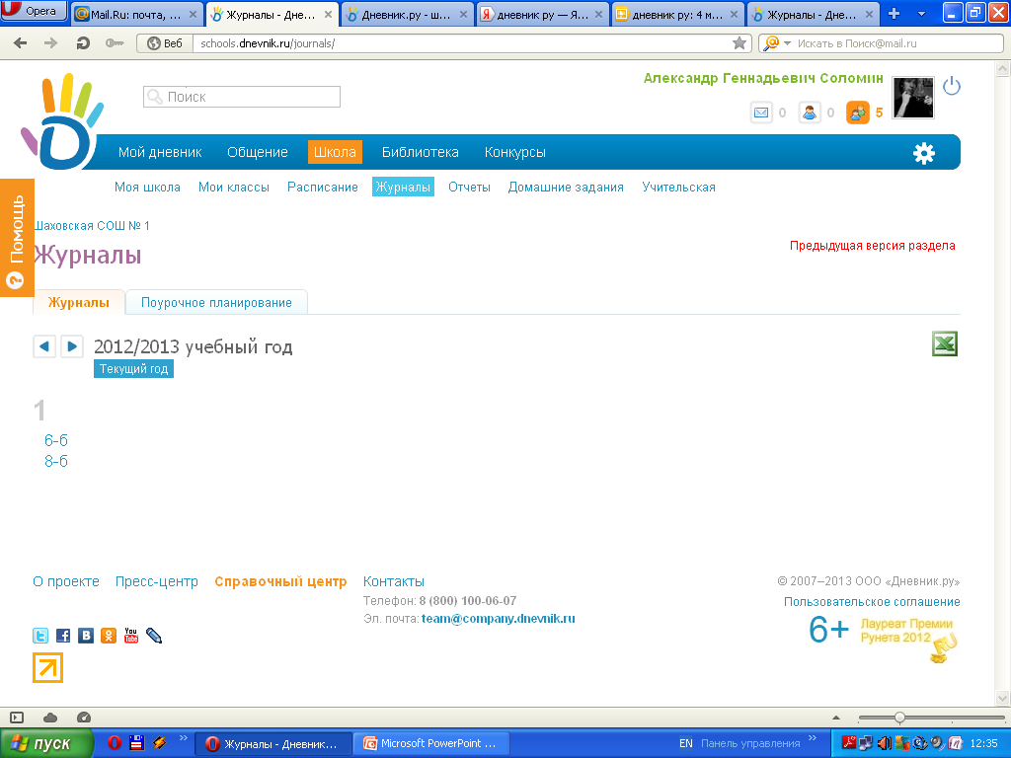
Дневник.ру предлагает вести поурочное планирование

Slide 16
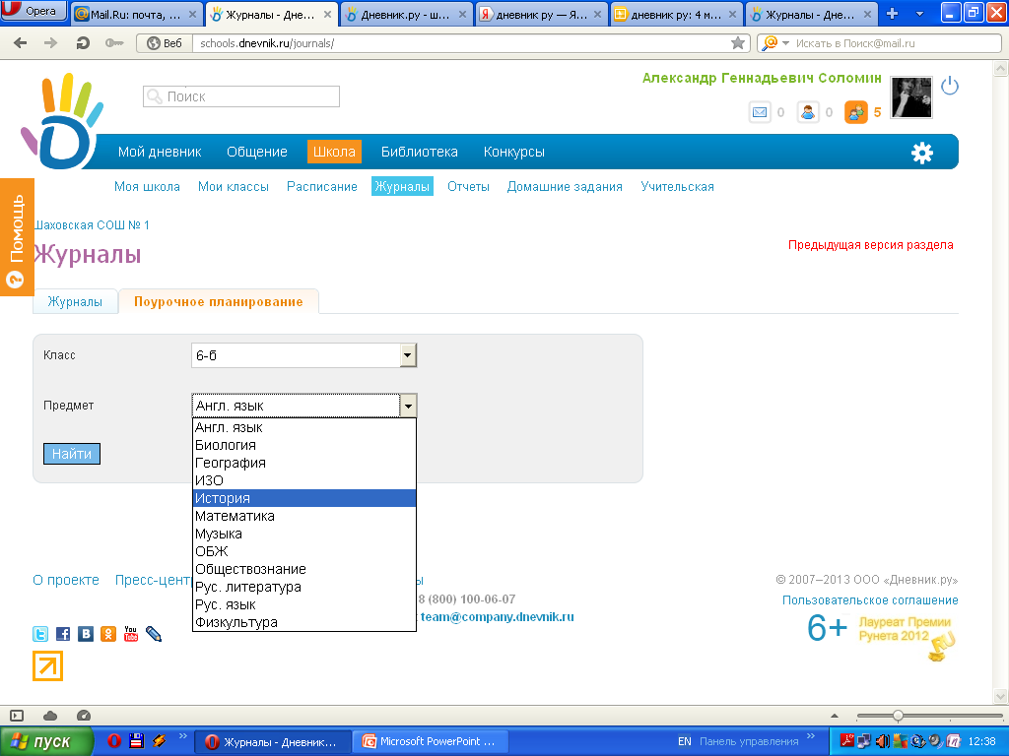
класс
предмет
Нажать сюда

Slide 17
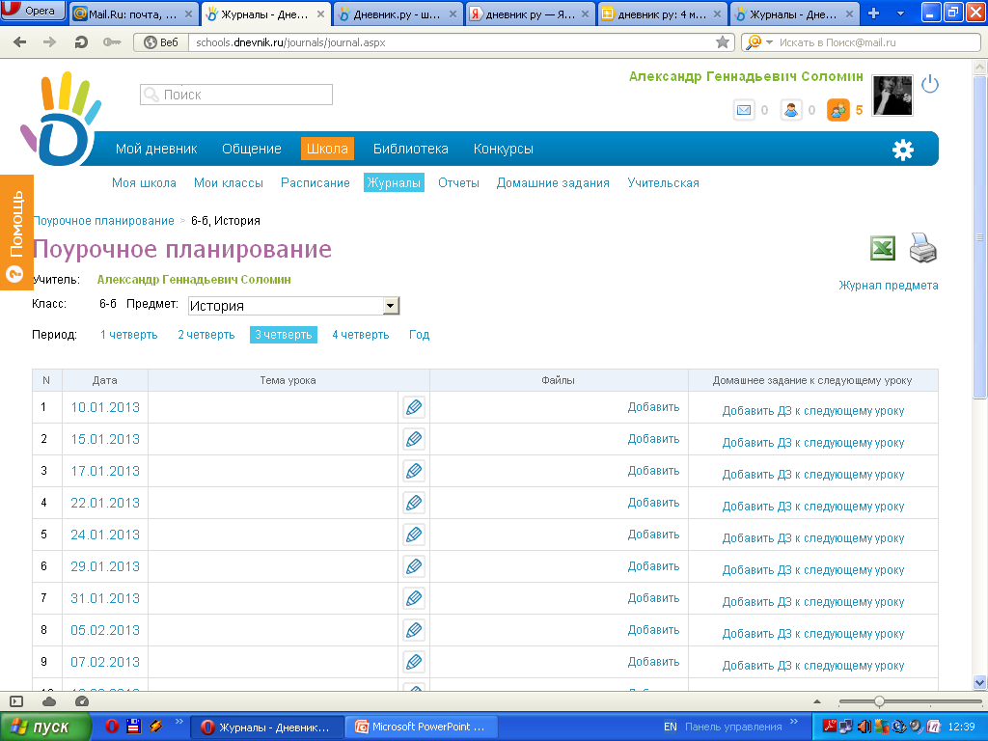
Дата
Тема
Сюда можно добавить презентацию
Домашнее задание

